Slide 1

3.9. Финансовые рынки
Финансовый рынок
Рынок, на котором продается и покупается денежный капитал. На этом рынке выделяются следующие сегменты: денежный рынок, рынок кредитов и рынок ценных бумаг.
Рынок ценных бумаг(фондовый рынок)
Особый вид финансовых отношений, возникающий при эмиссии и размещении ценных бумаг (независимо от типа эмитента), а также деятельность участников рынка по последующему обращению ценных бумаг.
Имеет специфическую форму организации, центральным звеном которой является фондовая биржа. В кредитно-финансовой системе государства является завершающим и самым мобильным звеном.
Фондовый рынок включает в себя эмитентов(юридических или физических лиц), выпускающих ценные бумаги, инвесторов (юридических или физических лиц), покупающих ценные бумаги, а также посредников (дилеров, брокеров, и др.)

Slide 2
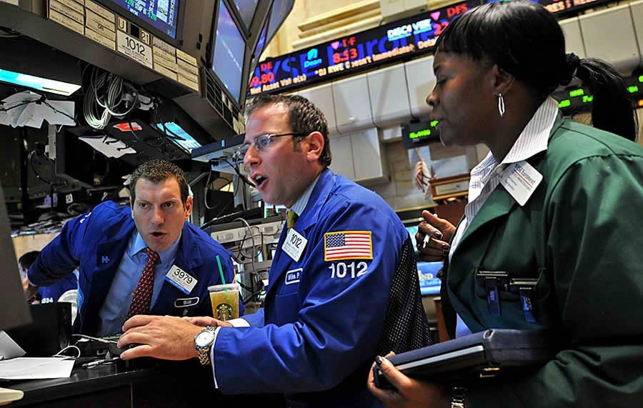
Эмитент
Лицо, выпускающее ценные бумаги. Выпуск ценных бумаг - это эмиссия, приобретатель ценных бумаг - инвестор.
Биржа
Определённый тип организации оптового рынка. Существуют товарные, валютные и фондовые биржи.
Товарные биржи
Представляют собой оптовые рынки массовых однородных товаров, продающихся крупными партиями по образцам (зерно, нефть, металлы и пр.).
Валютные биржи
Площадки торговли иностранной валютой по рыночным ценам.

Slide 3
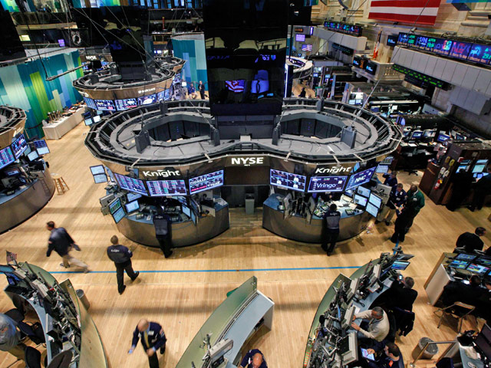
Фондовая биржа
Организатор торговли на рынке ценных бумаг, предоставляющий услуги по заключению сделок купли-продажи с ценными бумагами между участниками рынка. Функции фондовой биржи:
заключение сделок купли-продажи ценных бумаг;
2) обеспечение взаиморасчетов по деньгам и ценным бумагам;
3) формирование рыночной цены ценных бумаг.
Брокер
Профессиональный участник биржевых торгов, торгующий по поручениям клиентов за комиссионное вознаграждение.

Slide 4

Внебиржевой оборот
Купля-продажа биржевого товара или ценных бумаг, минуя биржу.
Акция
Ценная бумага, свидетельствующая о доле собственности в акционерной компании, дающая право на получение дохода и формальное право на участие в управлении. Выпускаются акции: именные, на предъявителя, простые и привилегированные.
Курс акций
Цена, по которой акция продается.
Номинальный курс или нарицательная
стоимость - первоначальный курс при
выпуске акции (цена, указанная на самой
акции). Реальный курс - фактическая
цена, по которой акция продается/покупается.
Листинг
Процедура допуска акций в специальный котировочный список биржи, дающий право участия в биржевых торгах.

Slide 5
Котировка
Выявление цены в процессе биржевого торга и публикация цен в биржевом бюллетене (котировальном листе).
Облигация
Срочная долговая ценная бумага, удостоверяющая отношения займа между ее владельцем и эмитентом и приносящая доход в виде фиксированной процентной ставки.
Фьючерсный контракт
Стандартный срочный биржевой контракт купли-продажи базового актива, при заключении которого продавец и покупатель договариваются об уровне цены и сроке поставки актива.
Форвардный контракт
Соглашение о продаже определенного актива по фиксированной цене с поставкой и расчетом в установленное время в будущем.
В отличие от фьючерсного форвардный контракт не обладает стандартизованными параметрами объема, качества товара и даты поставки.

Slide 6

Опцион
Право купить или продать актив по установленной цене в течение определенного времени.
Главное отличие опциона от фьючерса в том, что фьючерс - это обязательство, а опцион - это право.
Дивиденд
Доход, выплачиваемый акционерным обществом владельцу акции.
Контрольный пакет акций
Количество акций, дающее возможность его владельцам оказывать реальное воздействие при принятии решений по управлению акционерной компанией. Теоретически контрольный пакет равен 50% плюс одна акция, практически даже несколько процентов могут давать реальные права на управление компанией.
Блокирующий пакет акций
Доля акций, позволяющая влиять на решения совета директоров компании, накладывая вето на решения, требующие квалифицированного большинства (3/4 или 2/3). Обычно составляет 25%+1 акция.
Дилер
Профессиональный участник биржевых
торгов, торгующий на свой страх и риск,
используя собственные деньги.

Slide 7
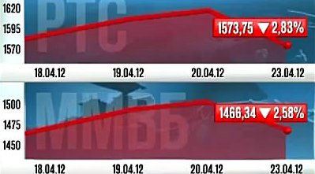
Фондовые индексы
Обобщающие показатели состояния рынка ценных бумаг, отражающие текущее состояние и основные тенденции развития фондового рынка. Наиболее известным является индекс Доу-Джонса (США), который рассчитывается на основе курсов акций 30 ведущих промышленных компаний («голубых фишек»), акции которых котируются на Нью-Йоркской фондовой бирже.
Для российской экономики по ценам продаж самых ликвидных акций рассчитываются индексы РТС (Российской торговой системы) и ММВБ (Московской межбанковской валютной биржи). С 2013 г. начался процесс объединения этих биржевых площадок.

